Slide 1
Программное обеспечение для микрокиосков
(прайс-чекеров)
www.cleverence.ru

Slide 2
Что можно использовать:
Готовый драйвер для «1С:Управление торговлей» 11 и 10.3
Для быстрого запуска без проектов по внедрению
«Голую» платформу Mobile SMARTS
Для подключения к любой торговой системе, к веб-сайту, к базе данных

Slide 3
Драйвер микрокиосков
MS-1C-MK500-DRIVER, MS-1C-MK4000-DRIVER - Драйвер микрокиосков для «1С:Предприятия» на основе Mobile SMARTS
Мгновенное подключение к торговой базе 1С
Получение цен, описаний и остатков прямо из базы 1С без выгрузок и синхронизаций
Отображение картинок товаров
Включили в розетку – запустилась программа

Slide 4
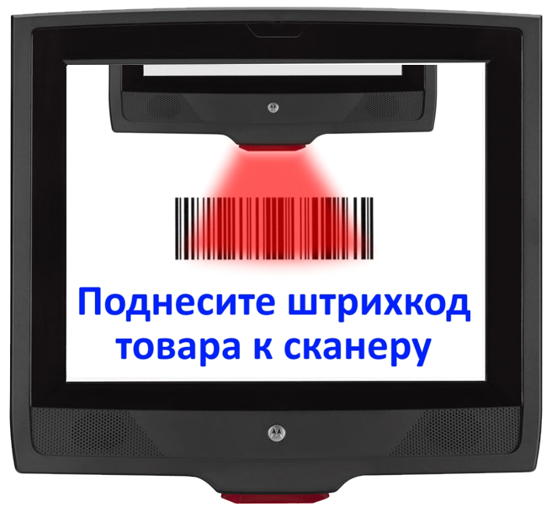

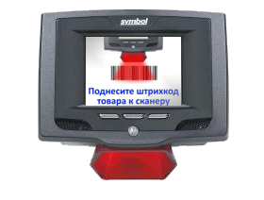

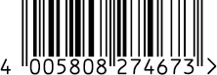
Драйвер микрокиосков
(MS-1C-MK500-DRIVER, MS-1C-MK4000-DRIVER)
информация
MK500
MK4000

Slide 5
Драйвер микрокиосков
(MS-1C-MK500-DRIVER, MS-1C-MK4000-DRIVER)
Какие есть дополнительные возможности
Поиск других размеров
Можно попросить программиста 1С организовать поиск других размеров – и очень просто вынести эту функцию на микрокиоск
Также можно искать другие цвета, другие диагонали телевизора и т.п. – просто распечатайте пачку «визиток товара» и разрешите покупателям уносить их с собой.

Slide 6
Драйвер микрокиосков
(MS-1C-MK500-DRIVER, MS-1C-MK4000-DRIVER)
Какие есть дополнительные возможности
Проигрывание видео
Во время простоя киоска, чтобы привлечь покупателя
Или рекламу, перед отображением информации
Одно и то же периодически
или
разное по графику из 1С
Поддерживается только формат *.wmv

Slide 7
Драйвер микрокиосков
(MS-1C-MK500-DRIVER, MS-1C-MK4000-DRIVER)
Какие есть дополнительные возможности
Программы лояльности
Расчет и отображение скидок по карте покупателя
Специальные предложения и подарки
Печать спецификаций и другой информации по нажатию кнопки на экране киоска

Slide 8
Драйвер микрокиосков
(MS-1C-MK500-DRIVER, MS-1C-MK4000-DRIVER)
Какие есть дополнительные возможности
Использование для внутренних нужд
Проверка выкладки и цен самими работниками торгового зала
Печать новых ценников на общий принтер
Экономит деньги!
Вместо покупки ТСД и принтера каждому работнику, вместо разворачивания Wi-Fi можно поставить один киоск и один принтер на весь торговый зал и подключить их по Ethernet.

Slide 9
Драйвер микрокиосков
(MS-1C-MK500-DRIVER, MS-1C-MK4000-DRIVER)
Цены
Для MK500
Для MK4000
2500 р.
4900 р.
Страница продукта:
http://www.cleverence.ru/site.aspx?page=MobileSmarts-1C-Kiosk-Driver
Ссылка для скачивания:
http://www.cleverence.ru/ru/webpages/mobile-smarts/Driver1CKiosk.msi

Slide 10
Платформа Mobile SMARTS
MS-SERVER, MS-CLIENT
Всё то же самое, только для других систем
Microsoft SQL Server
Microsoft Dynamics AX (Axapta)
Microsoft Dynamics NAV (Navision)
и просто на файликах

Slide 11
Платформа Mobile SMARTS
(MS-SERVER, MS-CLIENT)
Цены
Сервер системы
Клиент для каждого киоска
12750 р.
6300 р.
Страница продукта:
http://www.cleverence.ru/site.aspx?page=MobileSmarts-Index

Slide 12
СПАСИБО!
www.cleverence.ru

